Slide 1
Pozdrav proljeću književnošću
Izradio: Josip Marjanović 6.b

Slide 2
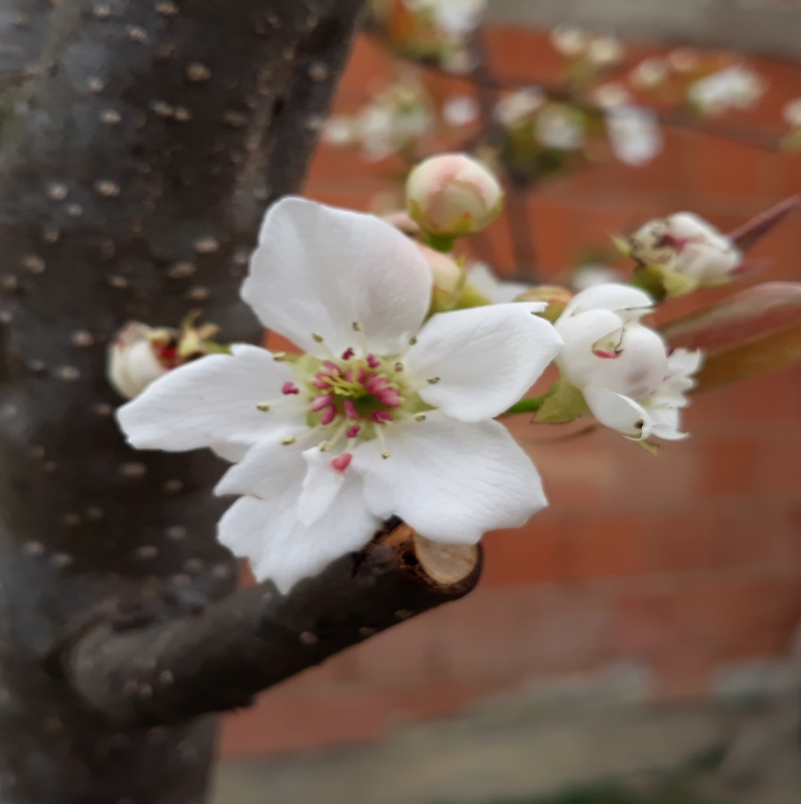
Bijela dama
Budi sve iz zimskog sna
Lijepo proljeće.

Slide 3
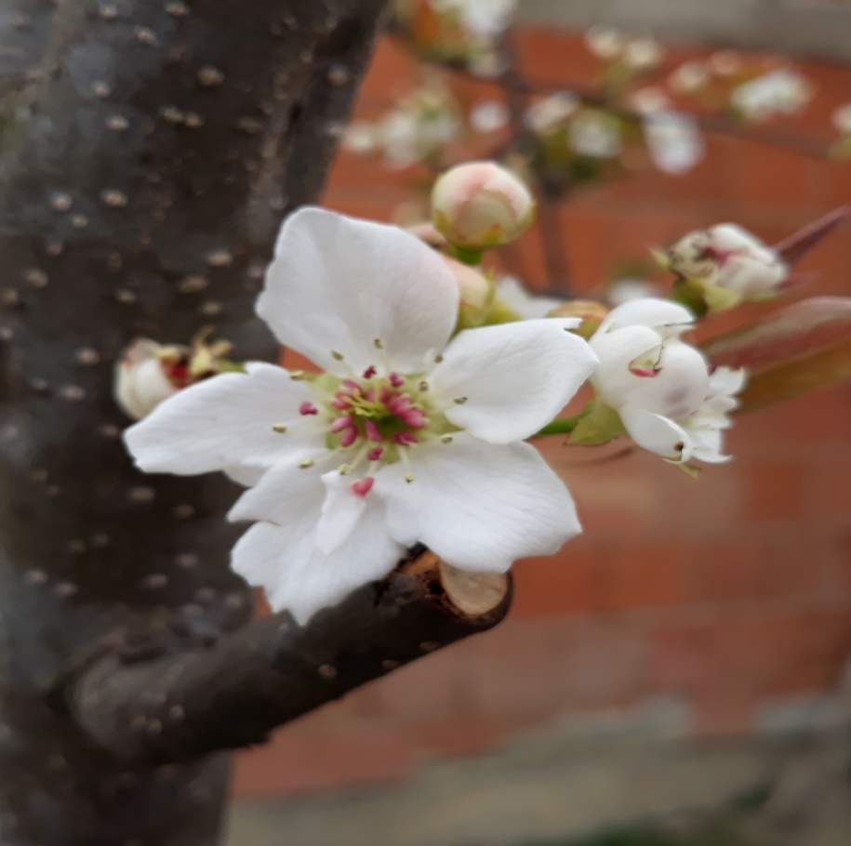
Gle trešnjin cvijet
Divan je, mek i nježan
Proljeće je tu.

Slide 4

Cvijeće
Bijelo, mirisno,
Raste, cvijeta, miriše,
Divim se njegovoj ljepoti
Stablo.

Slide 5
Proljeće
Vedro, zeleno
Cvijeta, zuji, cvrkuće,
Ptice se vesele suncu,
Radost.

Slide 6
Hvala na pažnji!

